Slide 1
Los Verbos….

Slide 2
Barrer

Slide 3
Hacer la cama

Slide 4
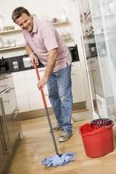
Mapear

Slide 5
Pasar la aspiradora

Slide 6
Pulir

Slide 7
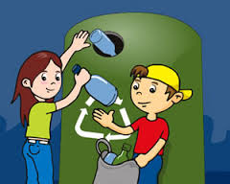
Reciclar

Slide 8
Lavar

Slide 9
Sacar

Slide 10
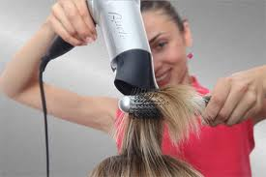
Secar

Slide 11
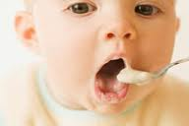
Dar de comer

Slide 12
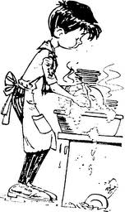
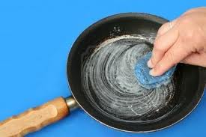
Fregar

Slide 13
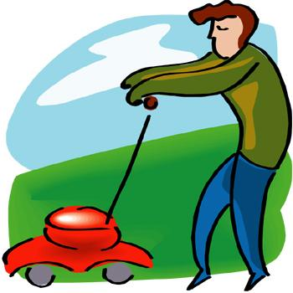
Cortar el sécate (césped)

Slide 14
Para la casa…

Slide 15
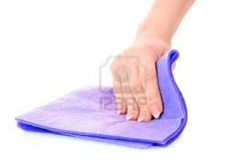
El trapo

Slide 16
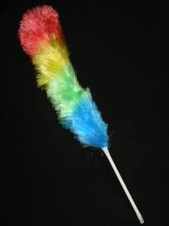
El plumero

Slide 17
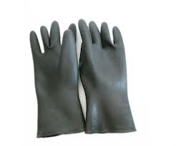
Los guantes de goma

Slide 18
La escoba

Slide 19
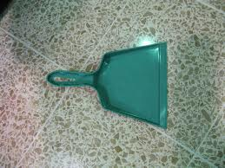
El recogedor

Slide 20
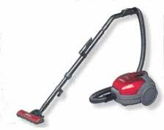
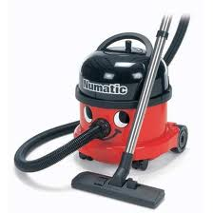
La aspiradora

Slide 21
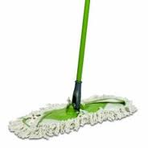
El trapeador

Slide 22
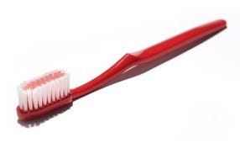
El cepillo

Slide 23
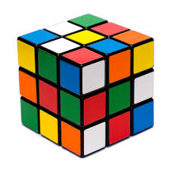
El cubo

Slide 24
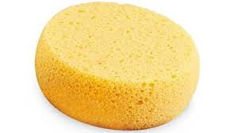
La esponja

